Slide 1
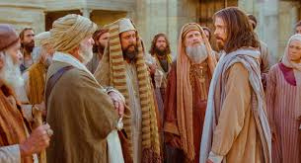
MATEUS
23.1-39
PR. ANTONIO FONSECA
ICP - Instituto Cristão de Pesquisas

Slide 2
MATEUS 23.1-39
Vers. 1-36
Vers. 37-39
JESUS
CENSURA OS ESCRIBAS E
OS FARISEUS
O LAMENTO SOBRE JERUSALÉM

Slide 3
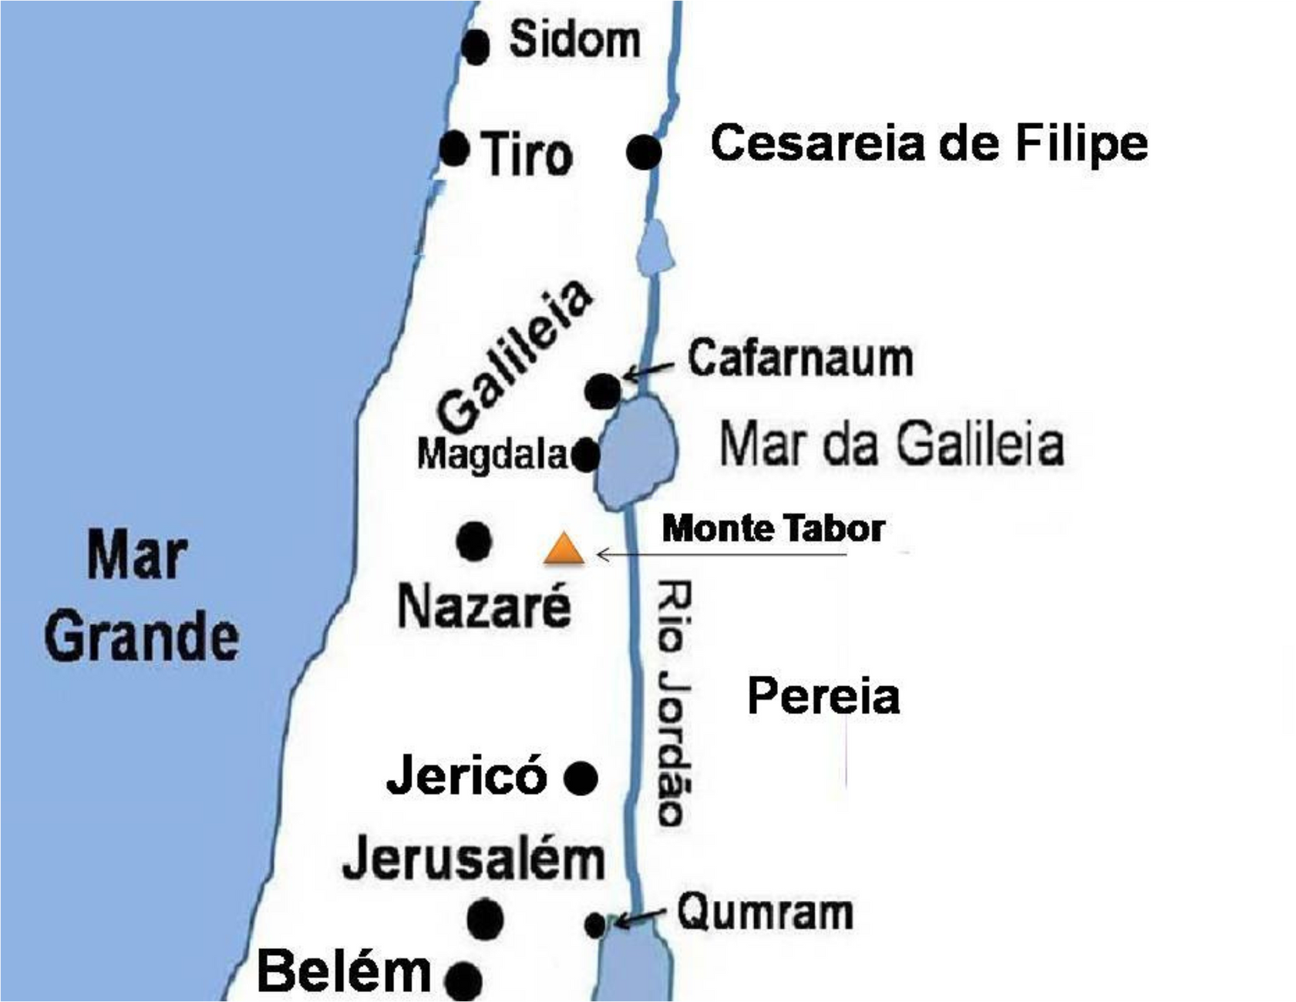
Região de Canaã
Superfície
26.000 km²
População na
época de Jesus:
+ - 600 mil pessoas

Slide 4
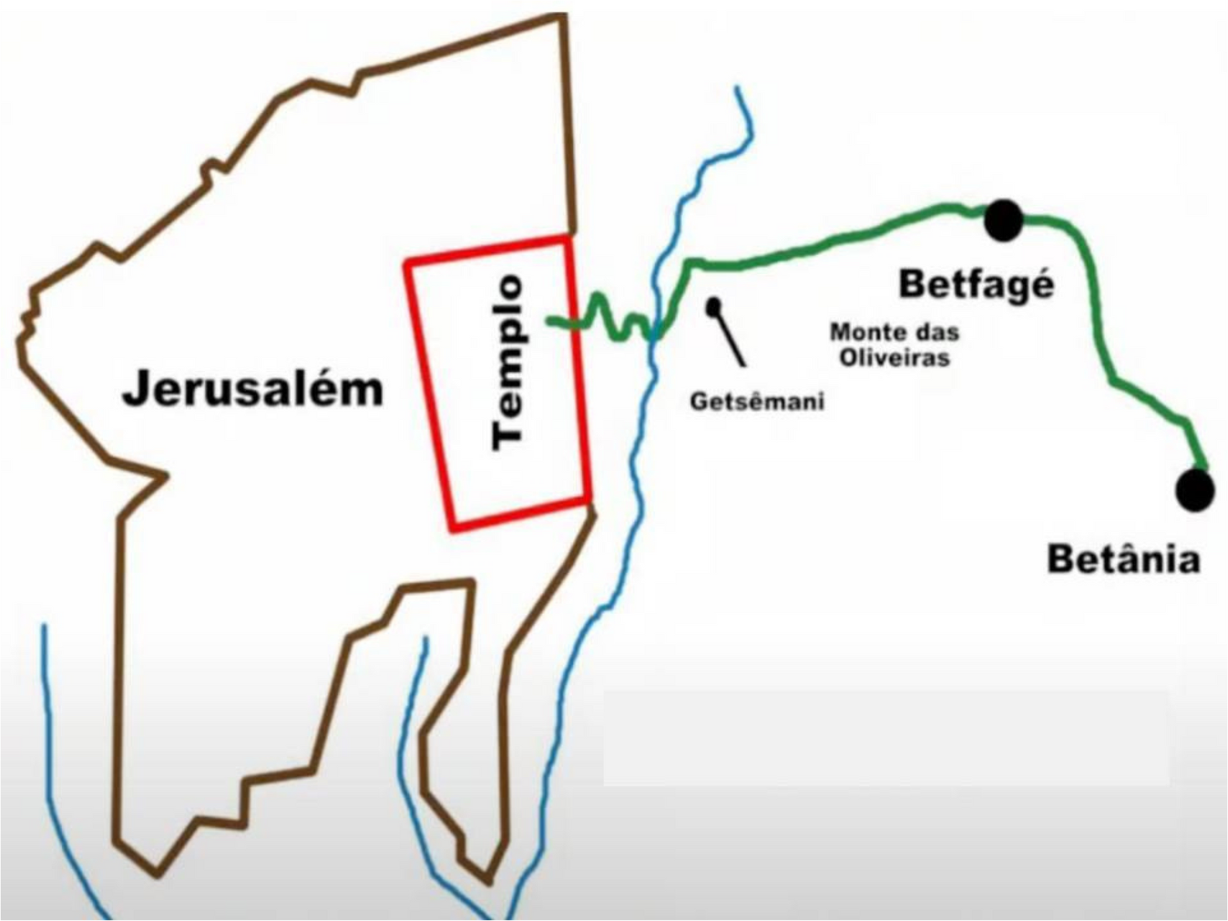
Jerusalém
População na época de Jesus:
+ - 30 mil pessoas
Tempo de festa:
+ - 150 mil pessoas

Slide 5
MATEUS 23.1-39
Vers. 1-36
Vers. 37-39
JESUS
CENSURA OS ESCRIBAS E
OS FARISEUS

Slide 6
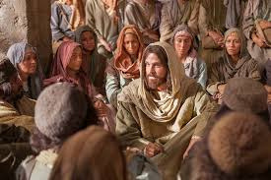
1 Então Jesus falou às multidões e aos seus discípulos:
2 — Na cadeira de Moisés se assentaram os escribas e os fariseus.

Slide 7
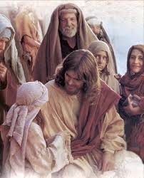
3 Portanto, façam e observem tudo o que eles disserem a vocês, mas não os imitem em suas obras; porque dizem e não fazem.

Slide 8
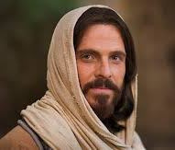
4 Atam fardos pesados, difíceis de carregar, e os põem sobre os ombros dos outros, mas eles mesmos nem com o dedo querem movê-los.

Slide 9
5 Praticam todas as suas obras a fim de serem vistos pelos outros; pois alargam os seus filactérios e alongam as franjas de suas capas.
6 Gostam do primeiro lugar nos banquetes e das primeiras cadeiras nas sinagogas,
7 das saudações nas praças e de serem chamados de "mestre".

Slide 10
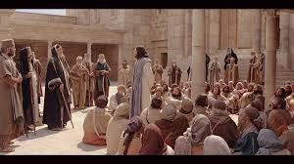
8 Mas vocês não serão chamados de "mestre", porque um só é Mestre de vocês, e todos vocês são irmãos.
9 Aqui na terra, não chamem ninguém de "pai", porque só um é o Pai de vocês, aquele que está nos céus.
10 Nem queiram ser chamados de "guias", porque um só é o Guia de vocês, o Cristo.

Slide 11
11 Mas o maior entre vocês será o servo de vocês.
12 Quem se exaltar será humilhado; e quem se humilhar será exaltado.

Slide 12
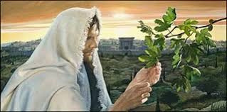
13 — Ai de vocês, escribas e fariseus, hipócritas, porque vocês fecham o Reino dos Céus diante das pessoas; pois vocês mesmos não entram, nem deixam entrar os que estão entrando!

Slide 13
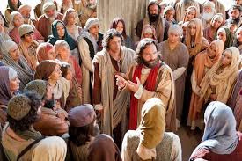
14 [— Ai de vocês, escribas e fariseus, hipócritas, porque vocês devoram as casas das viúvas e, para o justificar, fazem longas orações; por isso, vocês sofrerão juízo muito mais severo!]

Slide 14
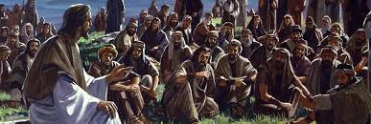
15 — Ai de vocês, escribas e fariseus, hipócritas, porque vocês percorrem o mar e a terra para fazer um prosélito; e, uma vez feito, o tornam filho do inferno duas vezes mais do que vocês!

Slide 15
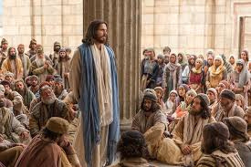
16 — Ai de vocês, guias cegos, que dizem: "Se alguém jurar pelo santuário, isso não tem importância; mas, se alguém jurar pelo ouro do santuário, fica obrigado pelo que jurou!"
17 Seus tolos e cegos! Qual é mais importante: o ouro ou o santuário que santifica o ouro?

Slide 16
18 E vocês dizem: "Se alguém jurar pelo altar, isso não tem importância; mas, se alguém jurar pela oferta que está sobre o altar, fica obrigado pelo que jurou."
19 Cegos! Qual é mais importante: a oferta ou o altar que santifica a oferta?

Slide 17
20 Portanto, quem jurar pelo altar jura por ele e por tudo o que está sobre ele.
21 Quem jurar pelo santuário jura por ele e por aquele que nele habita;
22 e quem jurar pelo céu jura pelo trono de Deus e por aquele que está sentado no trono.

Slide 18
23 — Ai de vocês, escribas e fariseus, hipócritas, porque vocês dão o dízimo da hortelã, do endro e do cominho e desprezam os preceitos mais importantes da Lei: a justiça, a misericórdia e a fé. Mas vocês deviam fazer estas coisas, sem omitir aquelas!
24 Guias cegos! Coam um mosquito, mas engolem um camelo!

Slide 19
25 — Ai de vocês, escribas e fariseus, hipócritas, porque vocês limpam o exterior do copo e do prato, mas estes, por dentro, estão cheios de roubo e de glutonaria!
26 Fariseu cego! Limpe primeiro o interior do copo, para que também o seu exterior fique limpo!

Slide 20
27 — Ai de vocês, escribas e fariseus, hipócritas, porque vocês são semelhantes aos sepulcros pintados de branco, que, por fora, se mostram belos, mas interiormente estão cheios de ossos de mortos e de toda podridão!
28 Assim também vocês, por fora, parecem justos aos olhos dos outros, mas, por dentro, estão cheios de hipocrisia e de maldade.

Slide 21
29 — Ai de vocês, escribas e fariseus, hipócritas, porque vocês edificam os sepulcros dos profetas, enfeitam os túmulos dos justos
30 e dizem: "Se nós tivéssemos vivido nos dias de nossos pais, não teríamos sido seus cúmplices, quando mataram os profetas!"

Slide 22
31 Assim, vocês dão testemunho contra si mesmos de que são filhos dos que mataram os profetas.
32 Portanto, tratem de terminar aquilo que os pais de vocês começaram.

Slide 23
33 — Serpentes, raça de víboras! Como esperam escapar da condenação do inferno?
34 Por isso, eis que eu lhes envio profetas, sábios e escribas. A uns vocês matarão e a outros crucificarão; a outros ainda vocês açoitarão nas sinagogas e perseguirão de cidade em cidade;

Slide 24
35 para que recaia sobre vocês todo o sangue justo derramado sobre a terra, desde o sangue do justo Abel até o sangue de Zacarias, filho de Baraquias, a quem vocês mataram entre o santuário e o altar.
36 Em verdade lhes digo que todas estas coisas hão de vir sobre a presente geração.

Slide 25
MATEUS 23.1-39
Vers. 1-36
Vers. 37-39
JESUS
CENSURA OS ESCRIBAS E
OS FARISEUS
O LAMENTO SOBRE JERUSALÉM

Slide 26
37 — Jerusalém, Jerusalém! Você mata os profetas e apedreja os que lhe são enviados! Quantas vezes eu quis reunir os seus filhos, como a galinha ajunta os seus pintinhos debaixo das asas, mas vocês não quiseram!
38 Eis que a casa de vocês ficará deserta.

Slide 27
39 Pois eu lhes afirmo que, desde agora, não me verão mais, até que venham a dizer: "Bendito o que vem em nome do Senhor!"

Slide 28

Meninos de Deus. Afirmam que existe muita hipocrisia nas cerimônias religiosas das igrejas evangélicas.
3 ... porque dizem e não fazem.

Slide 29

Resposta apologética: Os ensinos dos Meninos de Deus (A família do amor) são incompatíveis com as Escrituras. E não poderiam deixar de ser, pois trazem de volta a prostituição sagrada (forma de culto de algumas religiões pagãs, principalmente nos tempos do Antigo Testamento), que é
3 ... porque dizem e não fazem.

Slide 30
abominação aos olhos de Deus. “Assim como Sodoma e Gomorra, e as cidades circunvizinhas, que, havendo-se entregue à fornicação como aqueles, e ido após outra carne, foram postas por exemplo, sofrendo a pena do fogo eterno” (Jd 1.7)
3 ... porque dizem e não fazem.

Slide 31
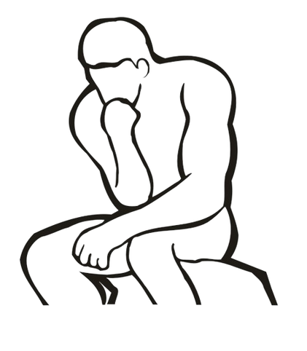
Universalismo. Fundamenta-se na onipotência divina para afirmar que não há criatura (homem) que não possa ser restaurada por Deus, porque a bondade e o desejo divinos proporcionam a salvação de todos os homens.
37 Quantas vezes quis eu ajuntar os
teus filhos [...] e tu não quiseste!

Slide 32
Resposta apologética: O fato de Deus desejar a salvação de todos os homens não significa que o Senhor obrigará o homem a concordar com seu desejo. C.S. Lewis ensina que, por conta do livre-arbítrio, existem dois tipos de pessoas: a) o tipo que diz a Deus: “Seja feita a tua vontade”, e b) o tipo a quem Deus diz:
37 Quantas vezes quis eu ajuntar os
teus filhos [...] e tu não quiseste!

Slide 33
“Seja feita a tua vontade”. A mãe pode desejar sucesso profissional e saúde para o filho, mas o filho pode desprezar os desígnios maternos e optar por uma vida criminosa e/ou por uma morte prematura, em decorrência dos vícios. O livre-arbítrio é retratado em vários pontos da Bíblia, como, por exemplo, 2Coríntios 5.10 e Gálatas 6.8,9.
37 Quantas vezes quis eu ajuntar os
teus filhos [...] e tu não quiseste!

